Slide 1
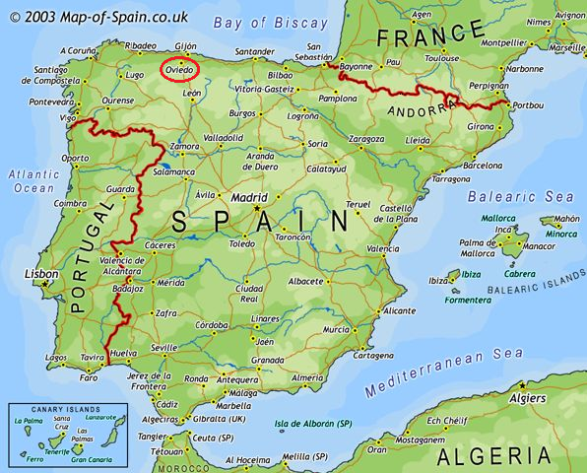
SPANYOLORSZÁG
OVIEDO - ERASMUS

Slide 2
Hogy jutok el Oviedóba?
Repülővel
Budapest-Oviedo közvetlen járat még NINCS!
Átszállásos verzió, különböző várakozási idővel (2h, 8h…):
Bp-Madrid-Oviedo,
Bp-Barcelona-Oviedo,
Bp-Lisszabon-Oviedo…
https://www.momondo.com/
Repülővel Madridba+vonat (kb.4,5h)
(kényelmes,nagy lábterű ülésekkel, igényes mosdóval, büfékocsival, olykor 240km/h sebességgel)
http://www.renfe.com/EN/viajeros/
Repülővel Madridba+busz (kb.6h)
https://www.alsa.es/
A busz, illetve a vonat árak, csakúgy mint a repülőké attól függnek mikor/ra foglalod.

Slide 3
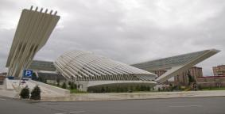
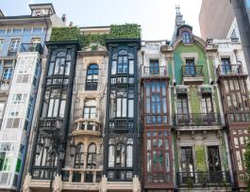
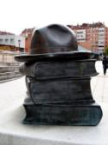
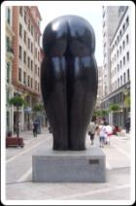
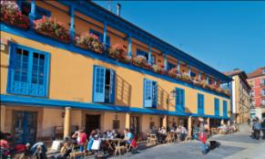
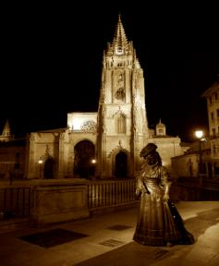
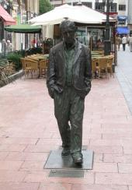
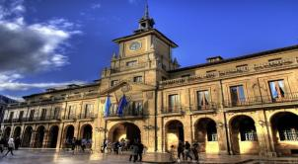
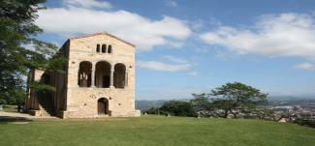
Oviedo: A város nagyon szép, rendezett és tiszta. Első pillanattól fogva magával ragadó a színes, gyönyörű épületei, kellemes beülős helyei, olykor vicces szobrai…

Slide 4
FACULTAD PADRE OSSÓ – ami vár rád itt:
https://www.facultadpadreosso.es/
Felújított, modern termek
Zöld övezet
Barátságos, segítőkész és kedves tanárok, ügyintézők, csoporttársak
Csoporttársak jellemzően helyi-környékbeli spanyol diákok – jó lehetőség a spanyol nyelv gyakorlására
Kis létszámú csoportok (15-20fő), előadásokkal és sok közösen/párban/mini csoportokban megoldandó/feldolgozandó feladatokkal ☺
Az angolul meghirdetett tárgyakat teljes mértékben angolul tartják
2017/18 félévi órarend:
H-K-SZ: 3:15-8:25
CS: 9:00-11, 3:15-8:25
P: 11:00-8:25
(lehet nekünk estének számít - ám náluk még ezt követően kezdődik az élet ☺ ráadásul sokáig világos van ☺)

Slide 5
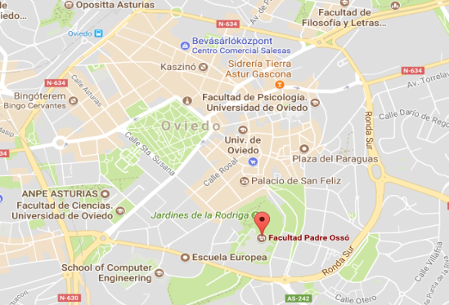
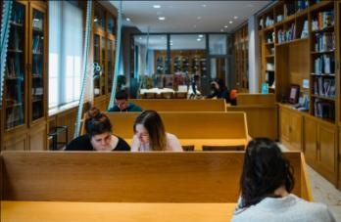
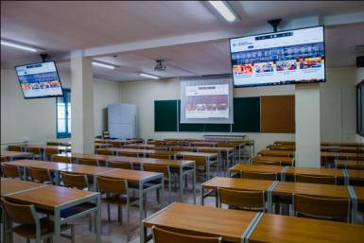
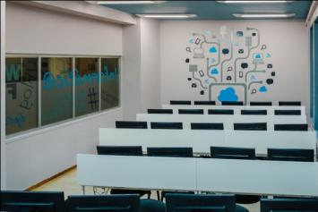

Slide 6
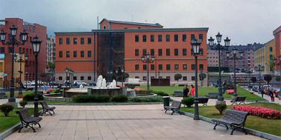
Erasmus-os diákoknak szerveznek:
Spanyol nyelvtanfolyamokat
1 hónapos intenzív, 40 óra
4 héten keresztül, napi 2 óra, délután.
(amennyiben nincs délutáni órád részt tudsz venni rajta)
Az első félévben 75 euro
HOL?
25 percnyi sétára Facultad Padre Ossó-tól - Campus de El Milán

Slide 7
Megélhetés / közlekedés
A boltok/piacok/pékségek választéka fantasztikus minden téren:
Halak, tengeri herkentyűk, sonkák, kolbászok, gyümölcsök… áraik nem feltétlenül magasabbak az otthoniakhoz képest.
- Baguette: 0,45-1 euro; - Barack/szilva: 0,98 euro/kg
- Víz 1,5 l: 0,24-0,50 euro
- 10-15 dkg Serrano sonka: 2,45 euro
- Péksüti: +/- 2-3 euro
Napi menü: 10,5-12,5 euro között mozog a városban, (egyszer-egyszer érdemes kipróbálni), az egyetemen 6 euro.
Ám kifizetődő megvenni az alapanyagokat és főzni/sütni. ☺
Amennyiben a belvárosban laksz, úgy nincs szükséged bérletre, gyalog mindenhová el tudsz jutni (bolt, piac, kávézók, egyetem különböző karai)
A belvárosi bérlet 40 euro körül mozog…ám a bérletek ára attól is függ, mely területeken belül akarsz utazni.

Slide 8
Szállás
Mielőbb el kell kezdeni keresgélni! A jó (értem itt modernebb, felújított berendezéssel rendelkező) szállásokat hamar elkapkodják ☺
Az egyetem honlapján meg lehet találni egy listát, (ezt ajánlom) melyben a városszerte kiadó szobákat/apartmanokat ajánlják elérhetőséggel, utcanévvel, körülbelüli árral... (némelyik nem tartalmazza a plusz ktg-eket)
(WhatsApp – használata kötelező Spanyolországban :D szeretik és használják is, azon keresztül a leggyorsabb az érdeklődés, fotók kérése…)
Figyelni kell, hogy mi az amit preferálsz: más diákokkal való együttélés (fiúk, lányok, v. vegyesen?) vagy inkább a háztulajdonossal laknál, hogy gyakorold a spanyolt...?!
Természetesen vannak Facebook-csopotok, ill. egyéb honlapok ahol tájékozódni lehet…
Szobabérlés mindennel együtt: +/- 230-260 euro

Slide 9
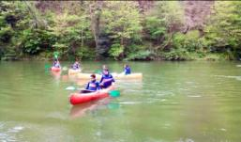
Programok
ESN (Erasmus Student Network) és az
AEGEE- Oviedo
PROGRAMA a-dUO de la Universidad de Oviedo
Városnéző túrákat, kirándulásokat szerveznek (pl: Kajakozás a Sella folyón)
Továbbá partikért is ők a felelősek… ☺
http://www.esnoviedo.org/
http://aegeeoviedo.eu/
Érdemes jelentkezni az a-dUO programra
Ekkor kirendelnek melléd egy helyi - jelen esetben spanyol - „mentort” (ha szerencsés vagy a saját karodról lesz), akihez fordulhatsz minden témában. Legyen az a város megtekintés, ügyintézések, vagy csak egy délután/esti barátkozós csevegés
http://www.uniovi.es/en/internacional/extranjeros/planifica/aduo

Slide 10
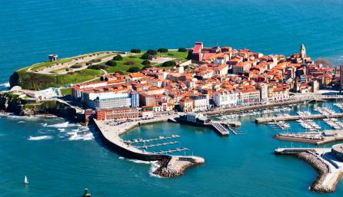
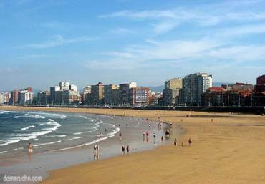
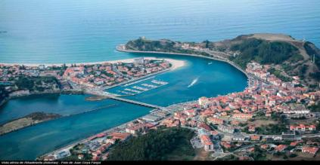
Kultúra/Látnivalók
Gijón városa: (30 percnyi utazás busszal)
Ribadesella (1h)

Slide 11
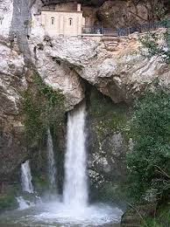
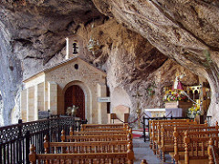
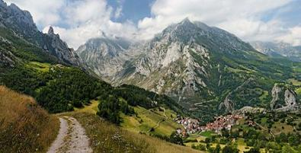
További érdekességek…
Nemzeti park – Picos de Europa
Covadonga - Cova Dominica

Slide 12
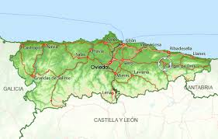
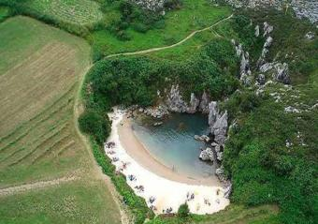
További érdekességek…
Cangas de Onís
Playa de Gulpiyuri

Slide 13
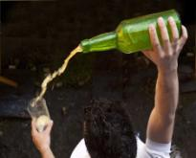
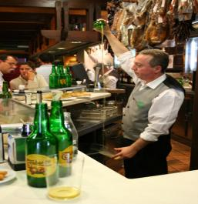
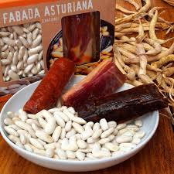
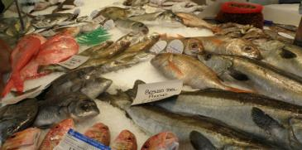
Asztúr gasztro
FABADA
SIDRA
PESCADOS y MARISCOS

Slide 14
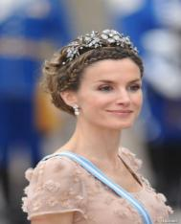
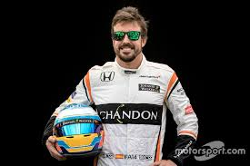
Oviedo szülöttei…
Letizia Ortiz Rocasolano
Fernando Alonso Díaz
VI. Fülöp spanyol király felesége, az első nem nemesi származású és 1879 óta az első, spanyol földön született spanyol királyné
Az egyetlen spanyol nemzetiségű Formula–1-es világbajnok, akinek múzeuma nem messze Oviedo-tól északra van.

